Slide 1
§4.5 参数传值
方法中最重要的部分之一就是方法的参数，
参数属于局部变量，当对象调用方法时，
参数被分配内存空间，
并要求调用者向参数专递值，
即方法被调用时:
参数变量必须有具体的值。

Slide 2
§4.5.1 传值机制
在Java中，方法的所有参数都是“传值”的，
也就是说:
方法中参数变量的值是调用者指定的值的拷贝。
例如:
如果向方法的int型参数x传递一个int值，那么参数x得到的值是传递的值的拷贝。

Slide 3
§4.5.2 基本数据类型参数的传值
对于基本数据类型的参数，向该参数传递的值的级别不可以高于该参数的级别 。
例子6 中有一个源文件Example4_6.java
Example4_6.java在主类的main方法中使用Computer类来创建对象，该对象可以调用add(int x,int y)计算两个整数之和，因此，Computer类的对象在调用add(int x,int y)方法时，必须向方法的参数传递值

Slide 4
Example4_6.java
class Computer{
int add(int x,int y){
return x+y;
}
}
public class Example4_6 {
public static void main(String args[]){
Computer com = new Computer();
int m = 100;
int n = 200;
int result = com.add(m,n);
System.out.println(result);
}
}

Slide 5
§4.5.3 引用类型参数的传值
引用型数据包括？
数组
对象
接口
当参数是引用类型时:
“传值”传递的是变量中存放的“引用”，而不是变量所引用的实体。
如图4.13所示

Slide 6
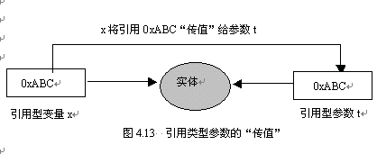
两个相同类型的引用型变量，如果具有相同的引用，是否具有同样的实体？
如果改变参数变量所引用的实体，原变量的实体变不变？
如果改变参数中存放的引用，向其传值的变量中存放的引用变不变？
改变原变量中存放的引用，参数中存放的引用变不变？

Slide 7
例子7
public class Battery {
int electricityAmount;
Battery(int amount){
electricityAmount = amount;
}
}
public class Radio {
void openRadio(Battery battery){
battery.electricityAmount = battery.electricityAmount - 10;
}
}
public class Example4_7 {
public static void main(String args[]) {
Battery nanfu = new Battery(100);
System.out.println("南孚电池的储电量是:"+nanfu.electricityAmount);
Radio radio = new Radio();
System.out.println("收音机开始使用南孚电池");
radio.openRadio(nanfu);
System.out.println("目前南孚电池的储电量是:"+nanfu.electricityAmount);
}
}
例子7模拟收音机使用电池。例子7中使用的主要类如下。
Radio类负责创建一个“收音机”对象（Radio类在Radio.java中）。
Battery类负责创建“电池”对象（Battery类在Battery.java中）。

Slide 8


例子7(Battery.java , Radio.java , Example4_7.java )收音机使用电池的示意图以及程序的运行效果如图4.14（a）和4.14（b）。

Slide 9
Radio类创建的“收音机”对象调用openRadio(Battery battery)方法时:
需要将一个Battery类创 建“电池”对象传递给该方法的参数battery，即模拟收音机使用电池。
在主类(Example4_7.java )中:
将Battery类创建“电池”对象：nanfu，传递给openRadio(Battery battery)方法的参数battery，
该方法消耗了battery的储电量（打开收音机会消耗电池的储电量），
那么nanfu的储电量就发生了同样的变化

Slide 10
例子8
public class Circle {
double radius,area;
Circle(double r) {
radius = r;
}
void setRadius(double r) {
radius=r;
}
double getRadius(){
return radius;
}
double getArea(){
area=3.14*radius*radius;
return area;
}
}
public class Circular {
Circle bottom;
double height;
Circular(Circle c,double h) { //构造方法，将Circle类的实例的引用传递给bottom
bottom = c;
height = h;
}
double getVolme() {
return bottom.getArea()*height/3.0;
}
double getBottomRadius() {
return bottom.getRadius();
}
public void setBottomRadius(double r){
bottom.setRadius(r);
}
}
模拟圆锥用圆作为底，涉及的类如下。
Circle类负责创建圆对象。
Circular类负责创建圆锥对象，

Slide 11
public class Example4_8 {
public static void main(String args[]) {
Circle circle = new Circle(10); //【代码1】
System.out.println("main方法中circle的引用:"+circle);
System.out.println("main方法中circle的半径"+circle.getRadius());
Circular circular = new Circular(circle,20); //【代码2】
System.out.println("circular圆锥的bottom的引用:"+circular.bottom);
System.out.println("圆锥的bottom的半径:"+circular.getBottomRadius());
System.out.println("圆锥的体积:"+circular.getVolme());
double r = 8888;
System.out.println("圆锥更改底圆bottom的半径:"+r);
circular.setBottomRadius(r); //【代码3】
System.out.println("圆锥的bottom的半径:"+circular.getBottomRadius());
System.out.println("圆锥的体积:"+circular.getVolme());
System.out.println("main方法中circle的半径:"+circle.getRadius());
System.out.println("main方法中circle的引用将发生变化");
circle = new Circle(1000); //重新创建circle 【代码4】
System.out.println("现在main方法中circle的引用:"+circle);
System.out.println("main方法中circle的半径:"+circle.getRadius());
System.out.println("但是不影响circular圆锥的bottom的引用");
System.out.println("circular圆锥的bottom的引用:"+circular.bottom);
System.out.println("圆锥的bottom的半径:"+circular.getBottomRadius());
}
}

Slide 12
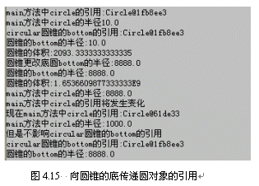
例子8中（运行效果如图4.15）
Circular类创建圆锥对象时，需要将
Circle类的实例：
即“圆”对象的引用 传递给
圆锥对象的Circle类型的成员变量
Circle.java , Circular.java , Example4_8.java

Slide 13
执行代码1后内存中的对象模型:
Circle circle = new Circle(10); //【代码1】
内存中诞生了一个circle对象(圆)，circle的radius(半径)是10
执行代码2后内存中的对象模型:
Circular circular = new Circular(circle,20); //【代码2】
内存中又诞生了一个circular对象(圆锥)。
执行代码2将circle对象的引用以传值的方式传递给circular对象的bottom(底)，
因此，bottom对象和circle对象就有同样的实体(radius)

Slide 14
对于同一个类的两个对象:
如果二者具有同样的引用，就会用同样的实体
改变其中一个对象的实体，就会导致另一个对象的实体发生变化
执行代码3
circular.setBottomRadius(r); //【代码3】
使得bottom对象(圆锥的底)和circle对象的实体(radius)发生了同样的变化

Slide 15
执行代码4
circle = new Circle(1000); //重新创建circle 【代码4】
使得circle的引用发生变化，即重新创建了circle对象
circle对象将获得新的实体
circle对象先前的实体不被释放
该实体还被circular 的bottom所拥有(引用)
最初circle对象的引用是以传值的方式传递给circular对象的bottom的
circle的引用变化并不影响circular的bottom的引用

Slide 16
§4.6 对象的组合
一个类可以把对象作为自己的成员变量，
如果用这样的类创建对象，那么该对象中就会有其它对象，
也就是说该对象将其他对象作为自己的组成部分，
或者说该对象是由几个对象组合而成。

Slide 17
§4.6.1 组合与复用
如果一个对象a组合了对象b，
那么对象a就可以委托对象b调用其方法，
即对象a以组合的方式复用对象b的方法。
例如，
圆锥对象在计算体积时:
首先委托圆锥的底（一个Circle对象）bottom调用getArea()方法计算底的面积，然后圆锥对象再计算出自身的体积

Slide 18
public class MobileTelephone {
SIM sim;
void setSIM(SIM card) {
sim = card;
}
long lookNumber(){
return sim.getNumber();
}
}
public class SIM {
long number;
SIM(long number){
this.number = number;
}
long getNumber() {
return number;
}
}
public class Example4_9 {
public static void main(String args[]) {
SIM simOne = new SIM(13889776509L);
MobileTelephone mobile = new MobileTelephone();
mobile.setSIM(simOne);
System.out.println("手机号码:"+mobile.lookNumber());
SIM simTwo = new SIM(15967563567L);
mobile.setSIM(simTwo);
System.out.println("手机号码:"+mobile.lookNumber());
}
}

Slide 19

例子9模拟手机和SIM卡的组合关系。涉及的类如下：
l SIM类负责创建SIM卡SIM.java 。
l MobileTelephone类负责创建手机MobileTelephone.java ，手机可以组合一个SIM卡，并可以调用setSIM (SIM card)方法更改其中的SIM卡。
程序运行效果如图4.20。
SIM.java , MobileTelephone.java , Example4_9.java

Slide 20
§4.6.2 关联关系和依赖关系的UML图
1 关联关系
如果A类中的成员变量是用B类声明的对象，
那么A和B的关系是关联关系
称A类的对象关联于B类的对象，
或A类的对象组合了B类的对象

Slide 21
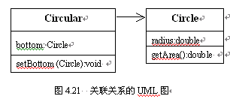

Slide 22
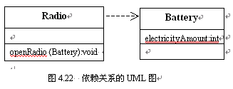
2 依赖关系
如果A类中某个方法的参数是用B类声明的对象
或某个方法返回的数据类型是B类对象
A和B的关系是依赖关系，称A依赖于B

Slide 23
§4.7 实例成员与类成员
§4.7.1 实例变量和类变量的声明
在声明成员变量时，
用关键字static给予修饰的称作类变量，
否则称作实例变量
（类变量也称为static变量，静态变量）。

Slide 24
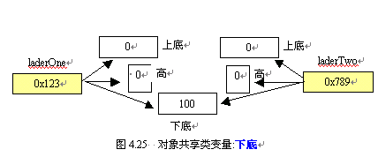
§4.7.2 实例变量和类变量的区别
1．不同对象的实例变量互不相同
2．所有对象共享类变量

Slide 25
3．通过类名直接访问类变量
Java程序执行时：
类的字节码文件被加载到内存
如果该类没有创建对象，类中的实例变量不会被分配内存
类中的类变量在该类被加载到内存时，就分配了相应的内存空间
如果该类创建对象：
不同对象的实例变量互不相同，分配不同的内存空间
类变量不再重新分配内存：
所有的对象共享类变量即：所有对象的类变量是相同的一处内存空间
类变量的内存空间直到程序退出运行才释放所占用的内存

Slide 26
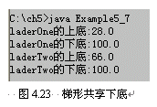
例子10中的Lader.java中的Lader类创建的梯形对象共享一个下底。程序运行效果如图4.23。
Lader.java , Example4_10.java

Slide 27
public class Lader {
double 上底,高; //实例变量
static double 下底; //类变量
void 设置上底(double a) {
上底 = a;
}
void 设置下底(double b) {
下底 = b;
}
double 获取上底() {
return 上底;
}
double 获取下底() {
return 下底;
}
}
执行Lader.下底=100; 时，为类变量“下底”分配内存空间并赋值100
执行Lader laderOne=new Lader();
Lader laderTwo=new Lader();时
实例变量”上底”和”高”都两次被分配内存空间，
分别被对象laderOne和laderTwo所引用
类变量“下底”不再分配内存，直接被对象
laderOne和laderTwo所引用、共享
public class Example4_10 {
public static void main(String args[]) {
Lader.下底=100; //Lader的字节码
被加载到内存,通过类名操作类变量
Lader laderOne=new Lader();
Lader laderTwo=new Lader();
laderOne.设置上底(28);
laderTwo.设置上底(66);
System.out.println("laderOne的上底:"+laderOne.获取上底());
System.out.println("laderOne的下底:"+laderOne.获取下底());
System.out.println("laderTwo的上底:"+laderTwo.获取上底());
System.out.println("laderTwo的下底:"+laderTwo.获取下底());
}
}

Slide 28
§4.7.3 实例方法和类方法的定义
类中的方法也可分为实例方法和类方法。
方法声明时:
方法类型前面不加关键字static修饰的是实例方法、
加static关键字修饰的是类方法(静态方法)。

Slide 29
§4.7.4 实例方法和类方法的区别
1．对象调用实例方法
当对象调用实例方法时，
该方法中出现的实例变量
是分配给该对象的实例变量；
该方法中出现的类变量
是分配给该对象的变量，只不过这个变量和所有的其他对象共享而已。

Slide 30
实例方法和类方法的区别
2．类名调用类方法
类方法
不仅可以被类创建的任何对象调用执行，
也可以直接通过类名调用。
和实例方法不同的是，
类方法不可以操作实例变量，
这是因为在类创建对象之前，实例成员变量还没有分配内存。

Slide 31
Java类库提供的Array类 提供的static方法:
public static void sort(double a[]):
排序数组a和
public static int binarySearch(double[] a, double number):
判断参数number指定的数值是否在参数a指定的数组中
例子11
在下面的例子11中，首先将一个数组排序，然后使用二分法判断用户从键盘输入的整数是否和数组中某个元素的值相同，即是否在数组中。

Slide 32
import java.util.*;
public class Example4_11 {
public static void main(String args[]) {
Scanner scanner = new Scanner(System.in);
int [] a={12,34,9,23,45,6,45,90,123,19,34};
Arrays.sort(a);
System.out.println(Arrays.toString(a));
System.out.println("输入整数，程序判断该整数是否在数组中:");
int number = scanner.nextInt();
int index=Arrays.binarySearch(a,number);
if(index>=0)
System.out.println(number+"和数组中索引为"+index+"的元素值相同");
else
System.out.println(number+"不与数组中任何元素值相同");
}
}

Slide 33
§4.8 方法重载
4.8.1 方法重载的语法规则
方法重载的意思是：
一个类中可以有多个方法具有相同的名字。
但这些方法的参数必须不同，
或者是参数的个数不同，
或者是参数的类型不同。
方法的重载是在同一个类中，方法与方法之间的关系

Slide 34
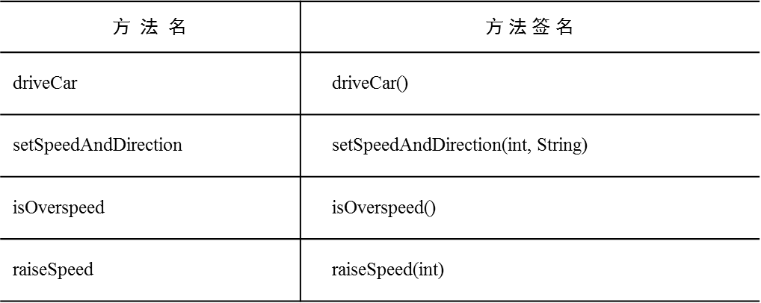
方法的签名
方法签名是Java平台执行方法的时候，用来确定执行哪个方法的
方法签名是由方法名和参数类型决定的。与方法的其它属性无关。

Slide 35

例12
class People {
float hello(int a,int b) {
return a+b;
}
float hello(long a,int b) {
return a-b;
}
double hello(double a,int b) {
return a*b;
}
}
public class Example4_12 {
public static void main(String args[]) {
People tom = new People();
System.out.println(tom.hello(10,20));
System.out.println(tom.hello(10L,20));
System.out.println(tom.hello(10.0,20));
}
}
例子12中的
People类中hello方法是重载方法，
运行效果如图4.26。

Slide 36
public class Tixing {
double above,bottom,height;
Tixing(double a,double b,double h) {
above = a;
bottom = b;
height = h;
}
double getArea() {
return (above+bottom)*height/2;
}
}
public class Circle {
double radius,area;
void setRadius(double r) {
radius=r;
}
double getArea(){
area=3.14*radius*radius;
return area;
}
}
public class Student {
double computerArea(Circle c) {
double area=c.getArea();
return area;
}
double computerArea(Tixing t) {
double area=t.getArea();
return area;
}
}
例子13中Student类(Student.java , Circle.java , Tixing.java , Example4_13.java )中的computerArea方法是重载方法。

Slide 37

public class Example4_13 {
public static void main(String args[]) {
Circle circle = new Circle();
circle.setRadius(196.87);
Tixing lader = new Tixing(3,21,9);
Student zhang = new Student();
System.out.println("zhang计算圆的面积：");
double result=zhang.computerArea(circle);
System.out.println(result);
System.out.println("zhang计算梯形的面积：");
result=zhang.computerArea(lader);
System.out.println(result);
}
}
程序运行效果如图4.27。

Slide 38
避免重载出现歧义
重载方法之间必须保证相互的参数不同
需要小心的是：
重载方法在被调用时可能出现歧义调用
例如：

Slide 39
this关键字
发现问题：当实例变量和局部变量重名
方法中既可以使用实例变量，也可以使用方法中的局部变量。
那么，当实例变量与局部变量重名的时候，会发生什么事情呢？会不会出错呢？
方法中使用到的变量的寻找规律是先找局部变量，再找实例变量，如果再没有找到，将会有一个编译错误而无法通过编译。

Slide 40
§4.9 this关键字
this是Java的一个关键字，
表示某个对象。
this关键字只能在方法中使用，是用来指代调用方法的类的对象的。
可以出现在实例方法和构造方法中，
但不可以出现在类方法中。
this关键字出现在类的构造方法中时:
代表使用该构造方法所创建的对象.
当this关键字出现实例方法中时:
代表正在调用该方法的当前对象。

Slide 41
§4.9.2 在实例方法中使用this
实例方法的调用
只能通过对象来调用，
不能用类名来调用。
当this关键字出现实例方法中时，代表正在调用该方法的当前对象。
实例方法可以操作类的成员变量，
当实例成员变量在实例方法中出现时，默认的格式是：
this.成员变量;
当static成员变量在实例方法中出现时，默认的格式是：
类名.成员变量;

